Slide 1
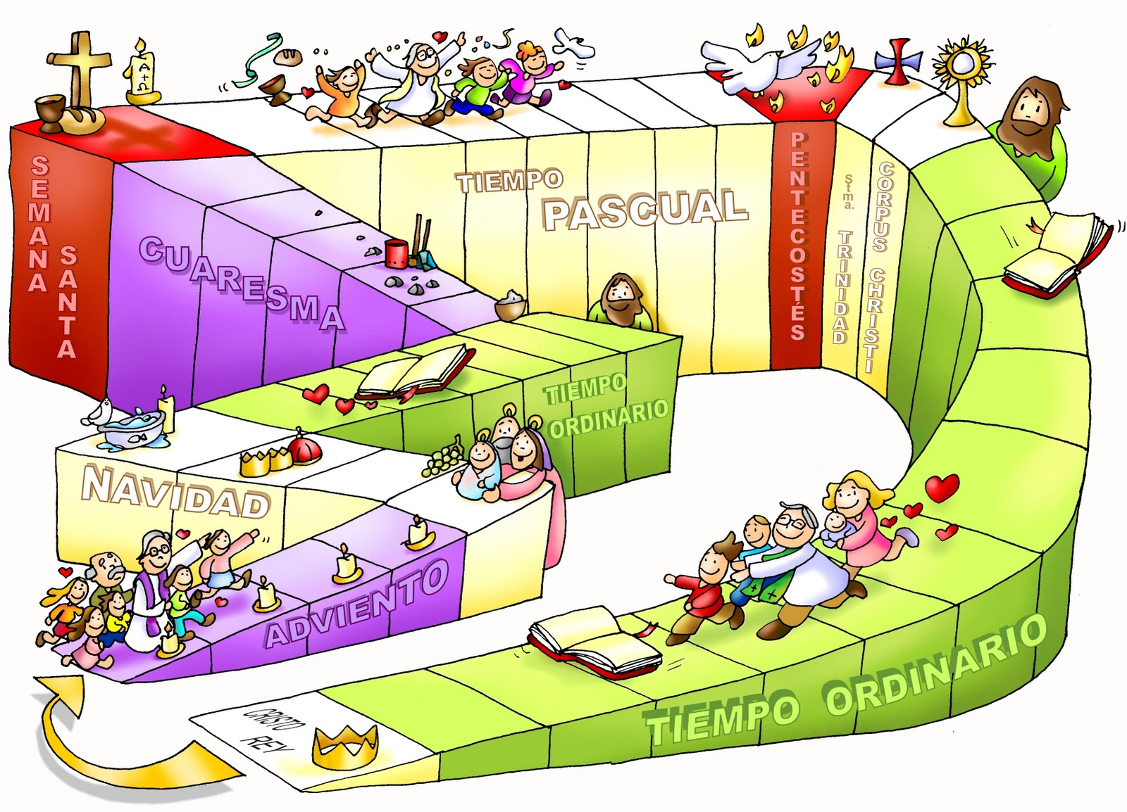
¡SEÁIS TODOS BIENVENIDOS!
COMUNIDAD PARROQUIAL CRISTO REDENTOR
ORIENTADA A NIÑOS, PREADOLESCENTES Y FAMILIAS

Slide 2
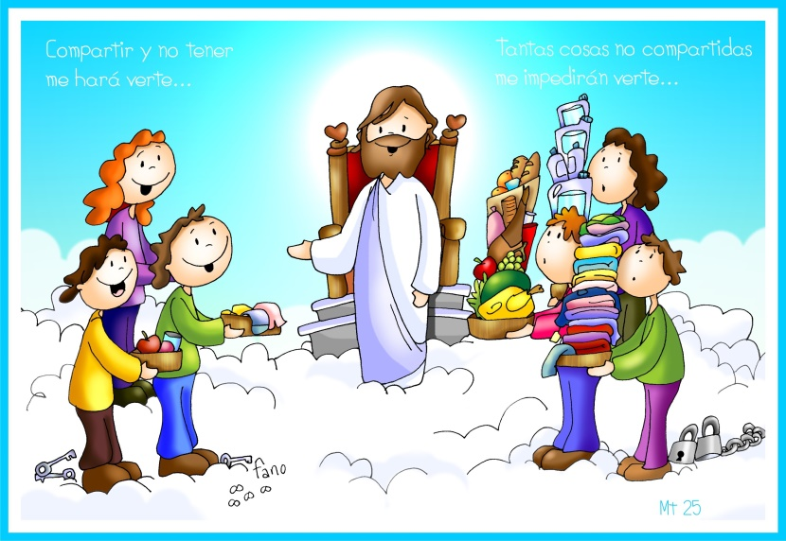

ESTE ES NUESTRO REY
Este es nuestro Rey, aleluya.
Gloria a nuestro Rey, aleluya.
Hoo-saa-nna en las alturas.
Gloria a nuestro Rey, aleluya
Este es nuestro Rey, aleluya.
Gloria a nuestro Rey, aleluya.
Hoo-saa-nna en las alturas.
Gloria a nuestro Rey, aleluya.
¡Este es nuestro Rey!

Slide 3
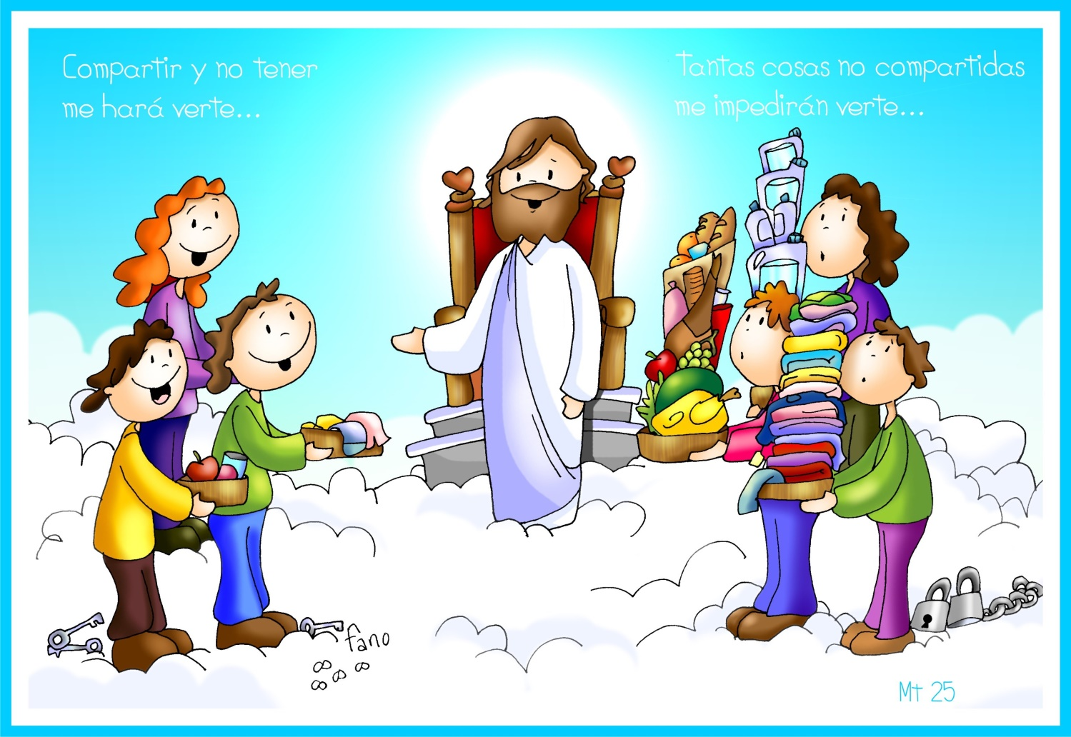
NUESTRO SEÑOR JESUCRISTO, REY DEL UNIVERSO
COMPARTIR PARA REINAR CON CRISTO

Slide 5

GLORIA
De ti, Señor, nuestra vida nació:
que mi boca cante tu alabanza.
Tú eres mi apoyo y refugio, Señor:
que mi boca cante tu alabanza.
Mi confianza está en tu bondad:
que mi boca cante tu alabanza.
Te alabamos hoy por tu poder,
te alabamos por tu bondad…
Gloria a ti, Señor, tu defensor,
que me inunde tu gran amor…
Que mi boca cante tu alabanza

Slide 6

LITURGIA DE LA PALABRA
PRIMERA LECTURA: Profecía de Daniel
SALMO:
“El Señor reina, vestido de majestad”
SEGUNDA LECTURA:
Libro del Apocalipsis

Slide 7

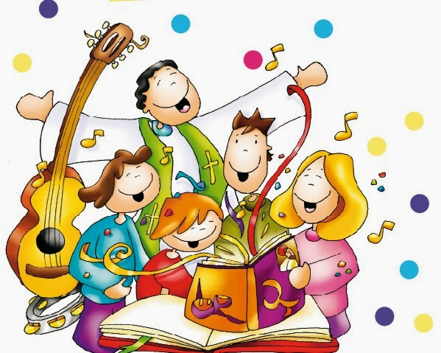
ALELUYA
Aleluya, aleluya, aleluya, aleluya. (bis)
Pueblos todos batid las manos,
aclamad a Dios con voz de júbilo.
Cantad a Dios, cantad.
Cantad a vuestro Rey, cantad.
A vuestro Rey, cantad.
Porque Dios es el Rey de toda la tierra, cantad.
Con vuestras voces, cantad.
Aleluya, aleluya, aleluya, aleluya. (bis)

Slide 8
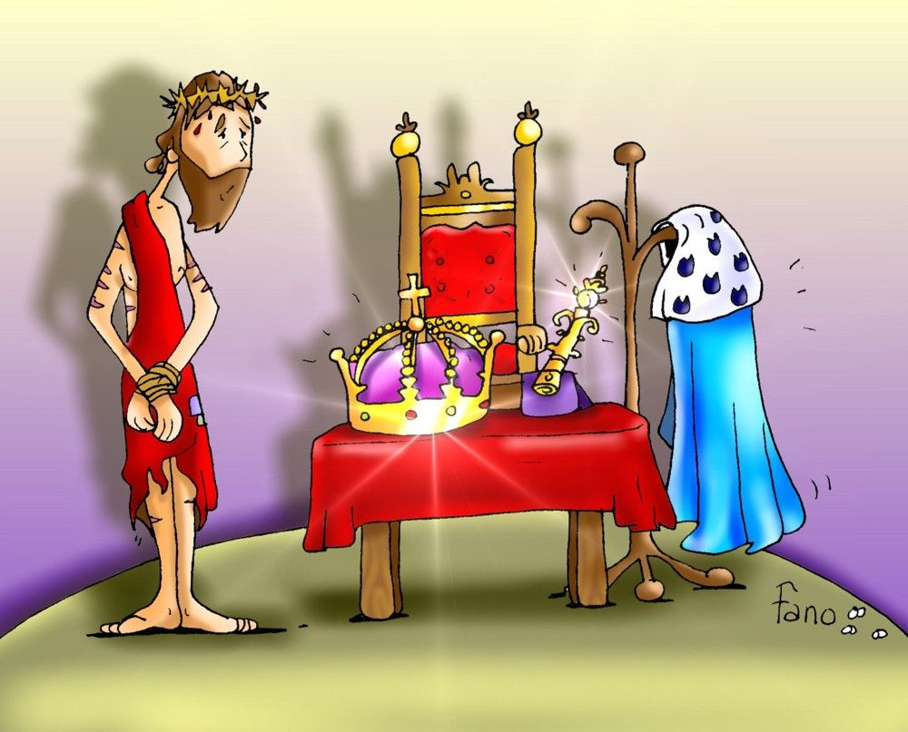

San Juan 18
Tú lo dices: soy rey

Slide 10
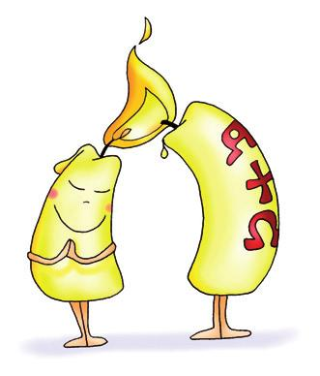
CREDO de los apóstoles
Creo en Dios, Padre Todopoderoso,
Creador del cielo y de la tierra.
Creo en Jesucristo, su único Hijo,
Nuestro Señor, que fue concebido por
obra y gracia del Espíritu Santo,
nació de Santa María Virgen;
Padeció bajo el poder de Poncio Pilato,
fue crucificado, muerto y sepultado,
descendió a los infiernos,
al tercer día resucitó de entre los muertos,
subió a los cielos y está sentado a la
derecha de Dios, Padre todopoderoso.
Desde allí ha de venir a juzgar
a vivos y muertos.
Creo en el Espíritu Santo,
la santa Iglesia católica,
la comunión de los santos,
el perdón de los pecados,
la resurrección de la carne
y la vida eterna.
Amén.

Slide 11

CREDO de Nicea - Constantinopla
y subió al cielo,
y está sentado a la derecha del Padre;
y de nuevo vendrá con gloria
para juzgar a vivos y muertos,
y su reino no tendrá fin.
Creo en el Espíritu Santo,
Señor y dador de vida,
que procede del Padre y del Hijo,
que con el Padre y el Hijo
recibe una misma adoración y gloria,
y que habló por los profetas.
Creo en la Iglesia,
que es una, santa, católica y apostólica.
Confieso que hay un solo bautismo
para el perdón de los pecados.
Espero la resurrección de los muertos
y la vida del mundo futuro.
Amén.
"Creo en un solo Dios,
Padre todopoderoso,
Creador del cielo y de la tierra,
de todo lo visible y lo invisible.
Creo en un solo Señor, Jesucristo,
Hijo único de Dios,
nacido del Padre antes de todos los siglos:
Dios de Dios, Luz de Luz,
Dios verdadero de Dios verdadero,
engendrado, no creado,
de la misma naturaleza del Padre,
por quien todo fue hecho;
que por nosotros lo hombres,
y por nuestra salvación bajó del cielo,
y por obra del Espíritu Santo
se encarnó de María, la Virgen,
y se hizo hombre;
y por nuestra causa fue crucificado
en tiempos de Poncio Pilato;
padeció y fue sepultado,
y resucitó al tercer día, según las Escrituras,

Slide 12


Respondemos:
Te rogamos, óyenos

Slide 13

  TE DOY MI CORAZÓN
Te doy mi corazón,
te doy mi alma,
yo vivo para ti.
Cada paso que doy
en cada momento
haz tu voluntad en mí.

Slide 14
“Orad, hermanos, para que este sacrificio, mío y vuestro,
sea agradable a Dios, Padre todopoderoso “
Todos: “El Señor reciba de tus manos este sacrificio, para alabanza y gloria de su Nombre, para nuestro bien y el de toda su Santa Iglesia”

Slide 15

PLEGARIA EUCARÍSTICA
El Señor esté con vosotros
Y con tu espíritu.
Levantemos el corazón.
Lo tenemos levantado hacia el Señor.
Demos gracias al Señor nuestro Dios.
Es justo y necesario.

Slide 16


SANTO (Litúrgico)
Santo, Santo, Santo es el Señor,
Dios del universo.
Llenos están el cielo y la tierra
de su gloria.
Hosanna en el cielo.
Bendito el que viene
en el nombre del Señor.
Hosanna en el cielo.

Slide 17

El pan y el vino se transforman en el Cuerpo y en la Sangre de Jesús.
CONSAGRACIÓN

Slide 18

Éste es el Sacramento de nuestra fe.
Todos: Anunciamos tu muerte, proclamamos tu Resurrección.
¡Ven, Señor Jesús!

Slide 19





Padre Nuestro
que estás en el
Santificado sea tu nombre
Venga a nosotros tu
Hágase tu voluntad
en la como en el
Danos hoy nuestro de cada día
Perdona nuestras ofensas
como también nosotros
perdonamos a los que nos ofenden
No nos dejes caer en la tentación
y líbranos del mal.

Slide 20
… esperamos la venida gloriosa de nuestro Señor Jesucristo.
Todos: Tuyo es el Reino, tuyo el poder y la gloria, por siempre, Señor.

Slide 21
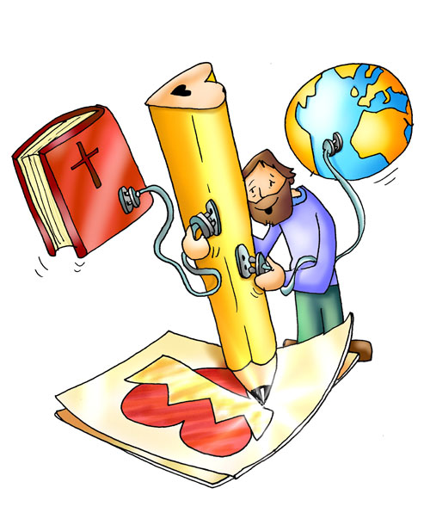
RITO DE LA PAZ
… La paz del Señor esté siempre con vosotros.
Todos: Y con tu espíritu.
… Daos fraternalmente la paz

Slide 22

PARA EL QUE NUNCA LA DIO
Para el que nunca la dio
para el que siempre soñó
para el que bien la conoce.
Para el que está junto a ti
y quiere hacerte feliz
en un mundo de ilusiones.
1/2

Slide 23
Paz para todos aquellos que no la han dado.
Para todos aquellos que no llegaron.
Para todos aquellos venga la paz.
Paz si eres padre de familia tengas paz.
Si vives enamorado tengas paz.
En el mundo entero reine la paz.
Paz, siempre la paz,
venga la paz, a todos la paz,
siempre la paz.
2/2

Slide 24
Éste es el Cordero de Dios que quita el pecado del mundo. Dichosos los invitados a la mesa del Señor.
Todos:
Señor, no soy digno de que entres en mi casa, pero una palabra tuya bastará para sanarme.

Slide 25
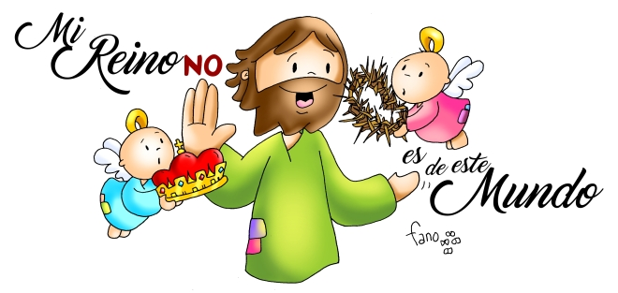
NUESTRO SEÑOR JESUCRISTO, REY DEL UNIVERSO

Slide 26
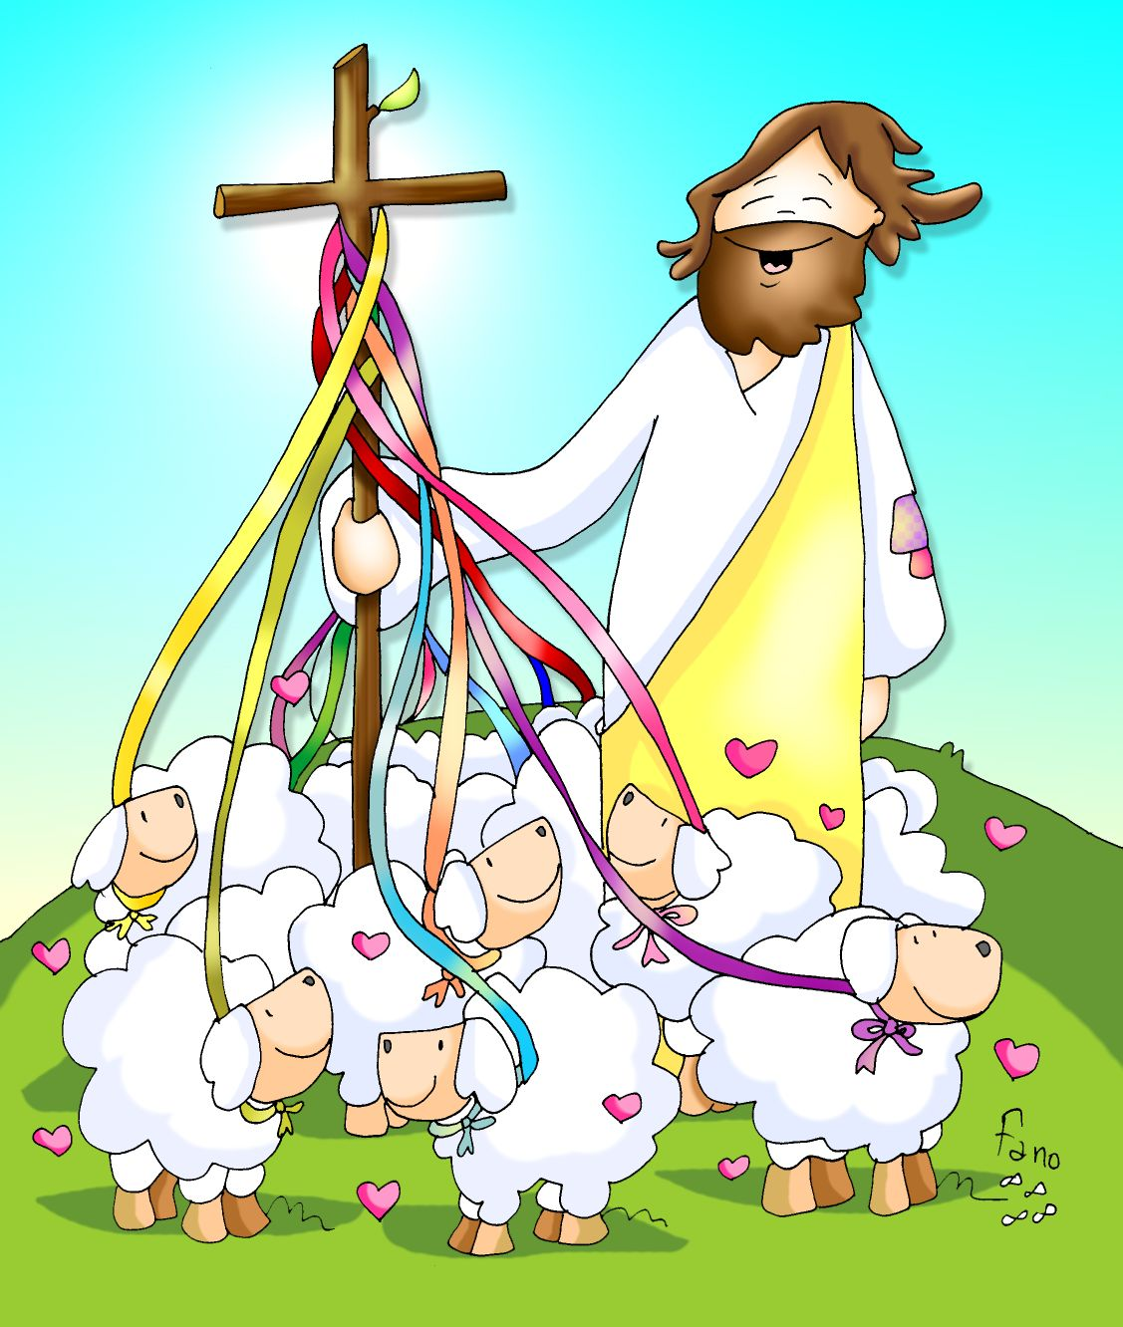
EL SEÑOR ES MI PASTOR
El Señor es mi pastor, nada me falta,
el Señor es mi pastor.
El Señor es mi pastor, nada me falta,
el Señor es mi pastor.
En praderas reposa mi alma,
en su agua descansa mi sed.
El me guía por senderos justos
por amor, por amor de su nombre.
Aunque pase por valles oscuros
ningún mal, ningún mal temeré
porque sé que el Señor va conmigo
su cayado sostiene mi fe.
1/2

Slide 27
El Señor es mi pastor, nada me falta,
el Señor es mi pastor.
El Señor es mi pastor, nada me falta,
el Señor es mi pastor.
Tú preparas por mí una mesa
frente a aquellos que buscan mi mal.
Con aceite me ungiste, Señor
y mi copa rebosa de Ti.
Gloria a Dios, padre omnipotente
y a su hijo Jesús, el Señor,
y al Espíritu que habita en el mundo
por los siglos eternos. Amén.
2/2

Slide 28
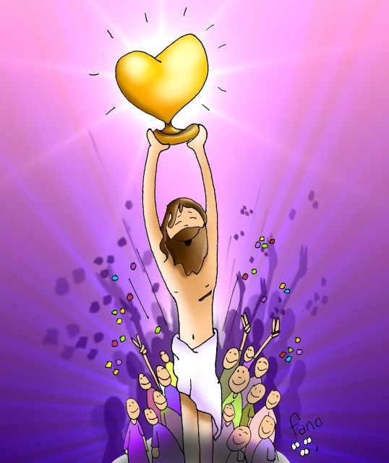
NO ADORÉIS A NADIE
No adoréis a nadie, a nadie más que a Él.
No adoréis a nadie, a nadie más que a Él.
No adoréis a nadie, a nadie más;
no adoréis a nadie, a nadie más,
no adoréis a nadie, a nadie más que a Él.
Porque solo Él nos puede sostener.
Porque solo Él nos puede sostener.
No adoréis a nadie, a nadie más,
no adoréis a nadie, a nadie más,
no adoréis a nadie, a nadie más que a Él.

Slide 29

Acción de Gracias
Acción de Gracias

Slide 30
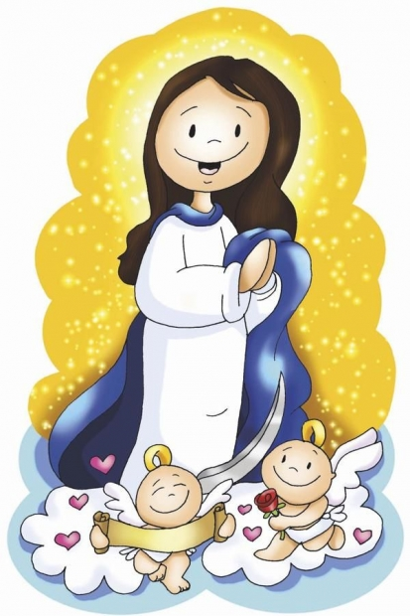
AVE MARÍA
Tantas cosas en la vida nos ofrecen plenitud
y nos son más que mentiras
que desgastan la inquietud.
Tú has llenado mi existencia
al quererme de verdad.
Yo quisiera, Madre buena,
amarte más.
1/4

Slide 31
En silencio escuchabas la palabra de Jesús
y la hacías pan de vida
meditando en tu interior.
La semilla que ha caído ya germina
ya está en flor.
Con el corazón en fiesta, cantaré
Ave María, Ave María
Ave María, Ave María
2/4

Slide 32
Desde que yo era muy niño
has estado junto a mí
y guiado de tu mano,
aprendí a decir sí.
Al calor de la esperanza
nunca se enfrió mi fe
y en la noche más oscura fuiste luz.
3/4

Slide 33
No me dejes, Madre mía,
ven conmigo al caminar.
Quiero compartir mi vida y crear fraternidad.
Muchas cosas en nosotros
son el fruto de tu amor.
La plegaria más sencilla cantaré
Ave María, Ave María
Ave María, Ave María
4/4

Slide 34


¡FELIZ DÍA DEL SEÑOR!
¡COMPÁRTELO CON LOS DEMÁS!

